Slide 1
ФІЗИКА
ОСНОВИ МЕХАНІКИ СУЦІЛЬНОГО СЕРЕДОВИЩА

Slide 2
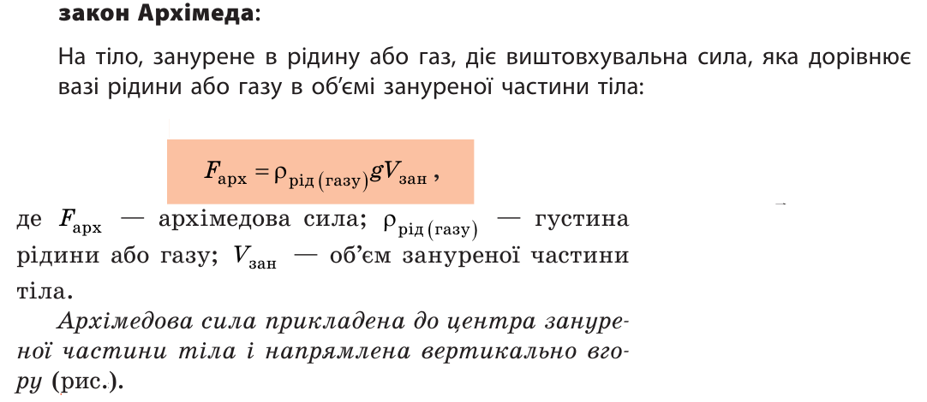
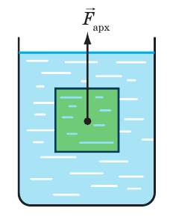
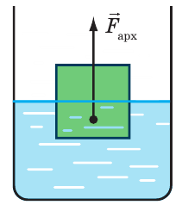
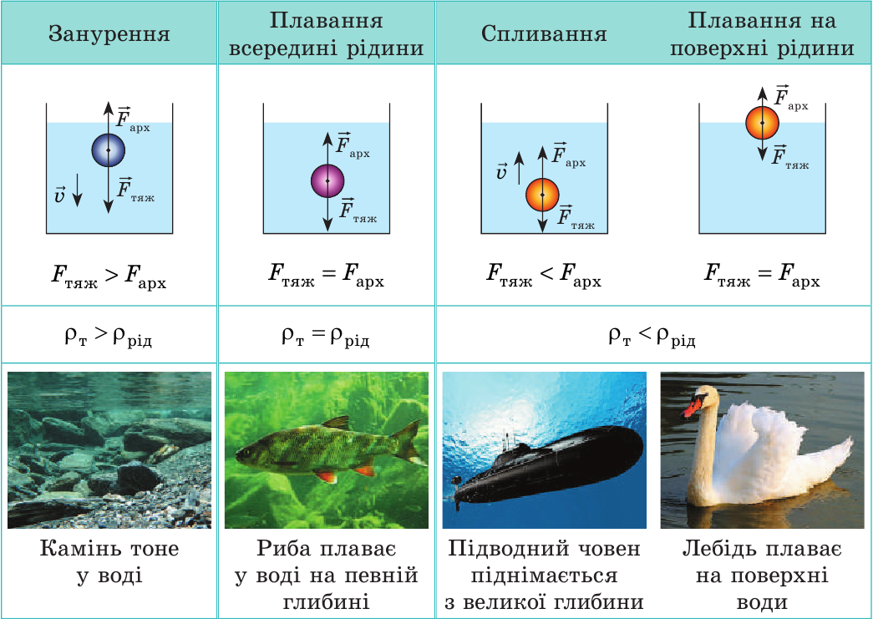
ОСНОВИ МЕХАНІКИ СУЦІЛЬНОГО СЕРЕДОВИЩА

Slide 3

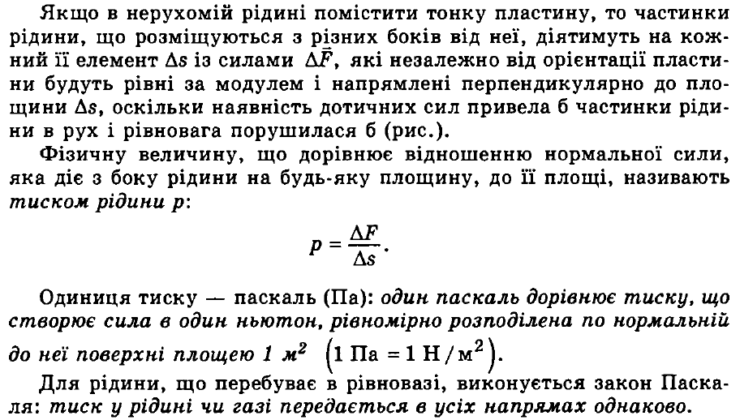
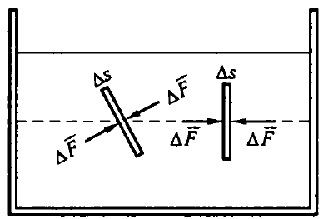
ОСНОВИ МЕХАНІКИ СУЦІЛЬНОГО СЕРЕДОВИЩА

Slide 4
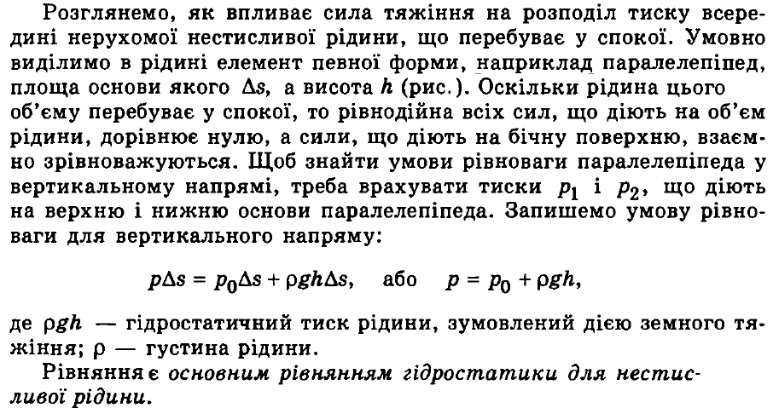
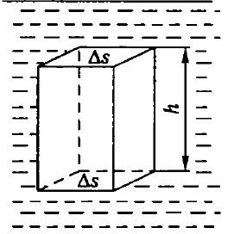
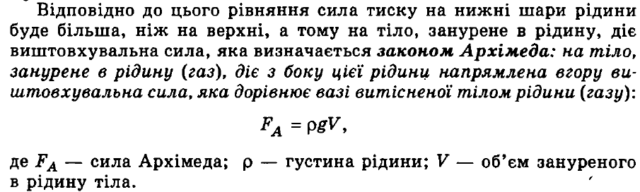
ОСНОВИ МЕХАНІКИ СУЦІЛЬНОГО СЕРЕДОВИЩА

Slide 5
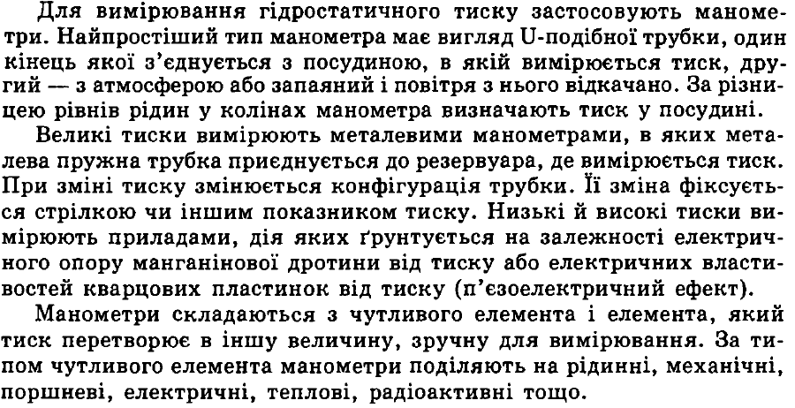
ОСНОВИ МЕХАНІКИ СУЦІЛЬНОГО СЕРЕДОВИЩА

Slide 6
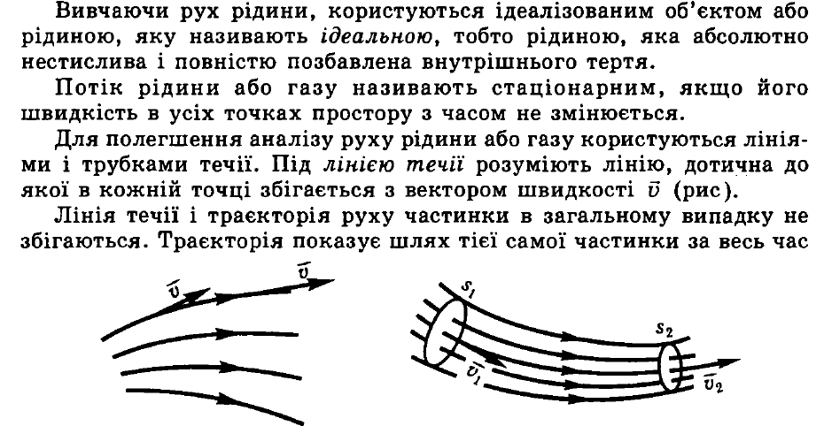
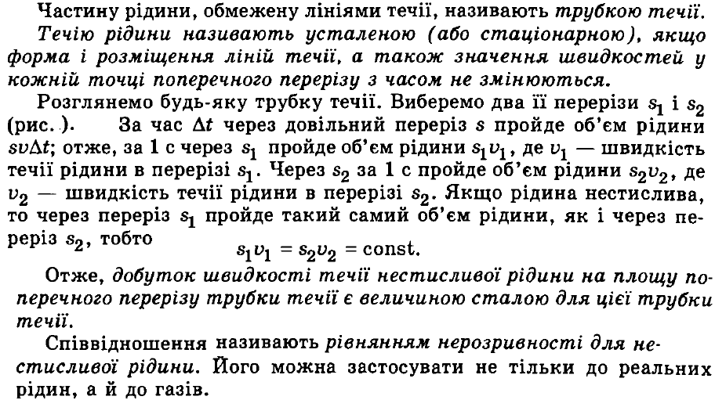
ОСНОВИ МЕХАНІКИ СУЦІЛЬНОГО СЕРЕДОВИЩА

Slide 7
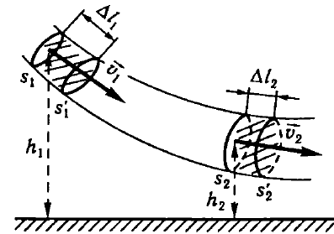
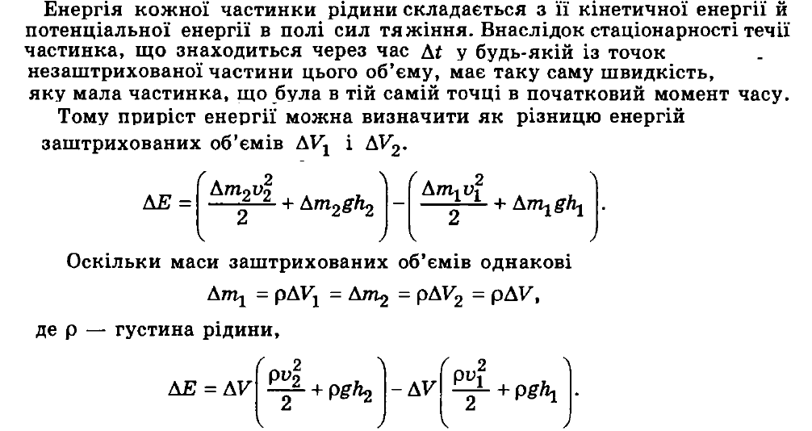
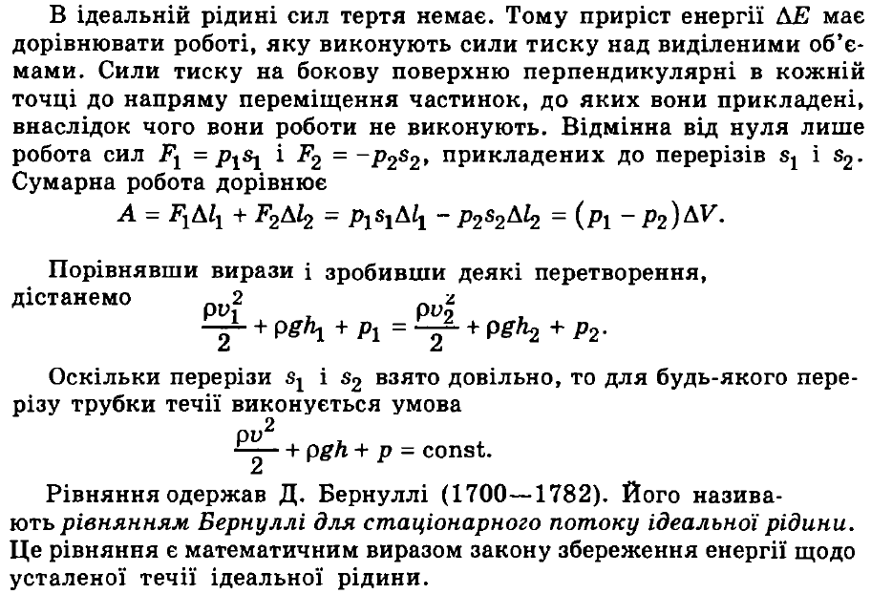
ОСНОВИ МЕХАНІКИ СУЦІЛЬНОГО СЕРЕДОВИЩА

Slide 8
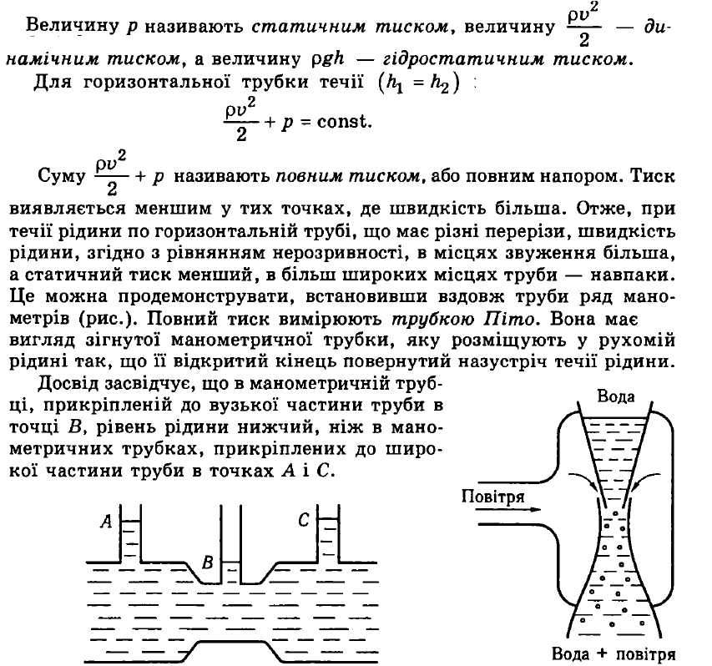
ОСНОВИ МЕХАНІКИ СУЦІЛЬНОГО СЕРЕДОВИЩА

Slide 9
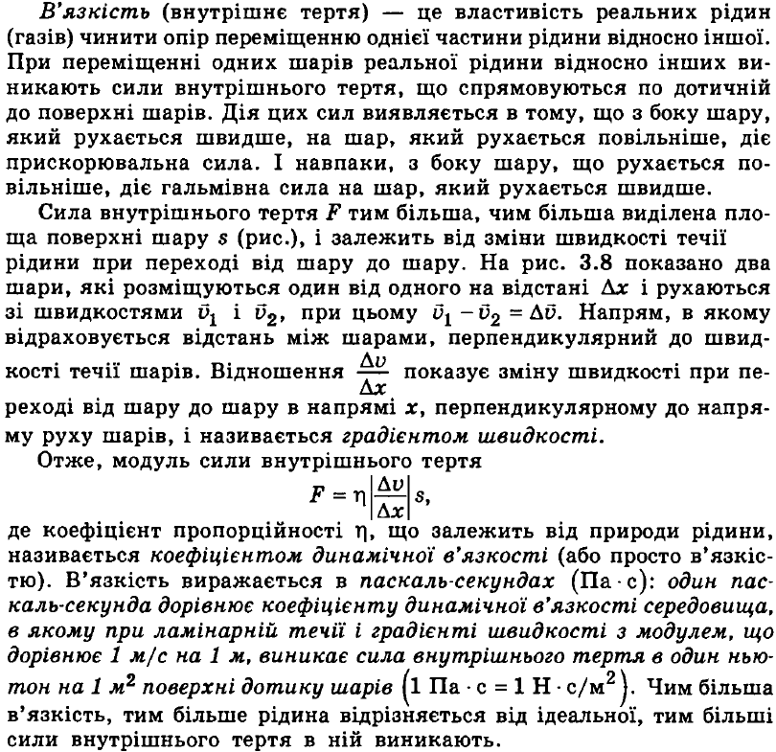
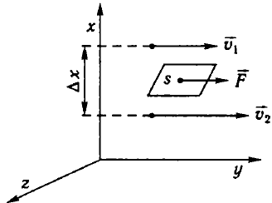
ОСНОВИ МЕХАНІКИ СУЦІЛЬНОГО СЕРЕДОВИЩА

Slide 10
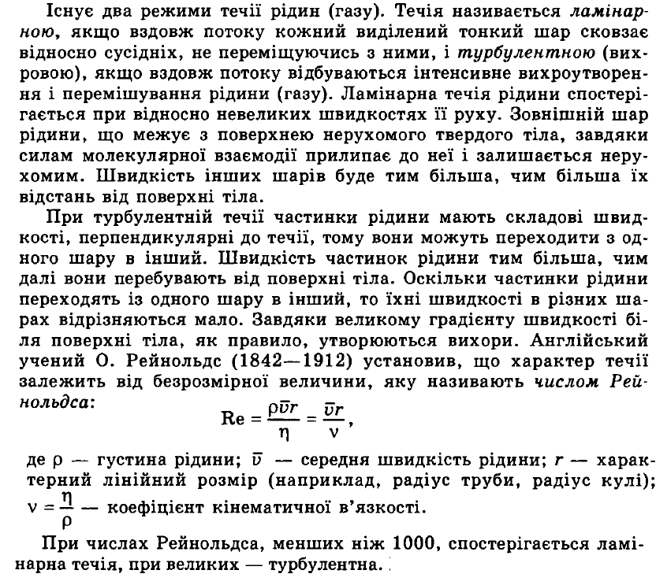
ОСНОВИ МЕХАНІКИ СУЦІЛЬНОГО СЕРЕДОВИЩА

Slide 11
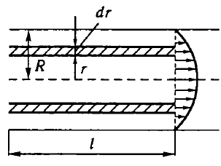
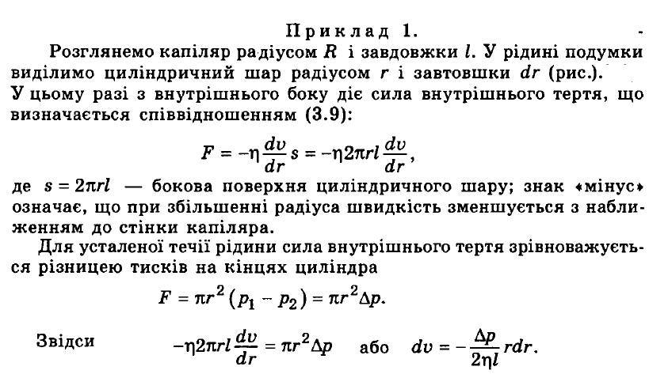
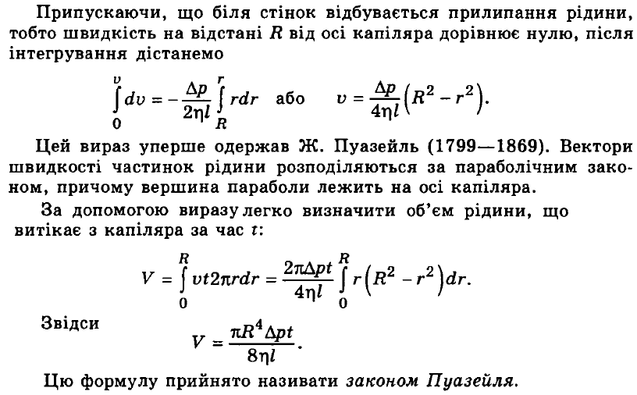
ОСНОВИ МЕХАНІКИ СУЦІЛЬНОГО СЕРЕДОВИЩА

Slide 12
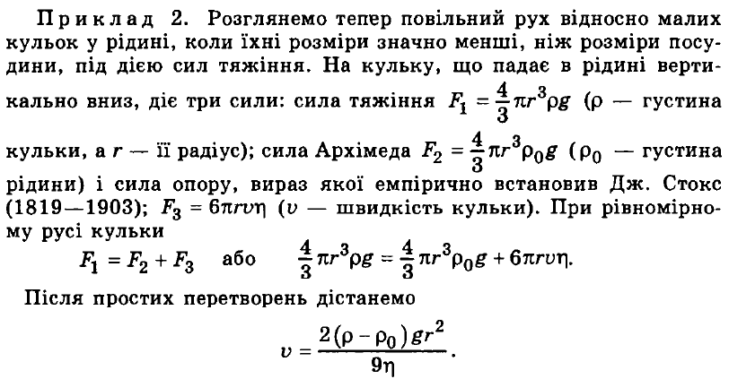
ОСНОВИ МЕХАНІКИ СУЦІЛЬНОГО СЕРЕДОВИЩА

Slide 13

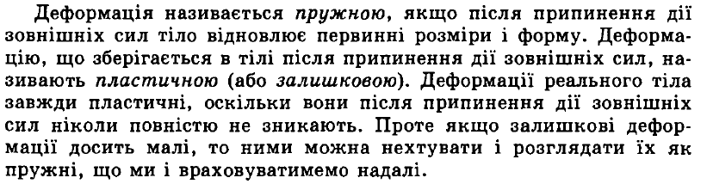
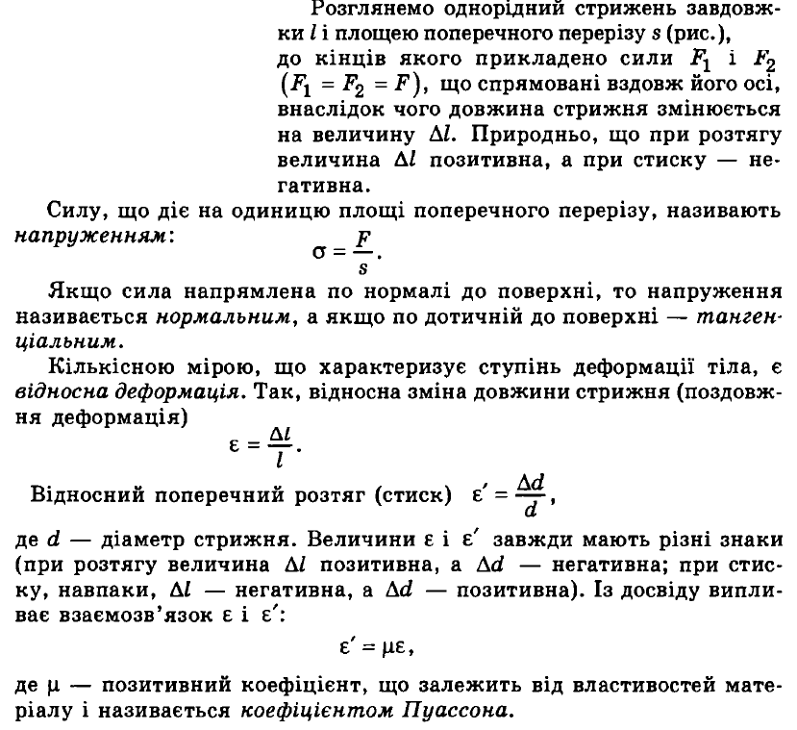
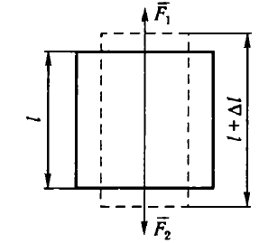
ОСНОВИ МЕХАНІКИ СУЦІЛЬНОГО СЕРЕДОВИЩА

Slide 14
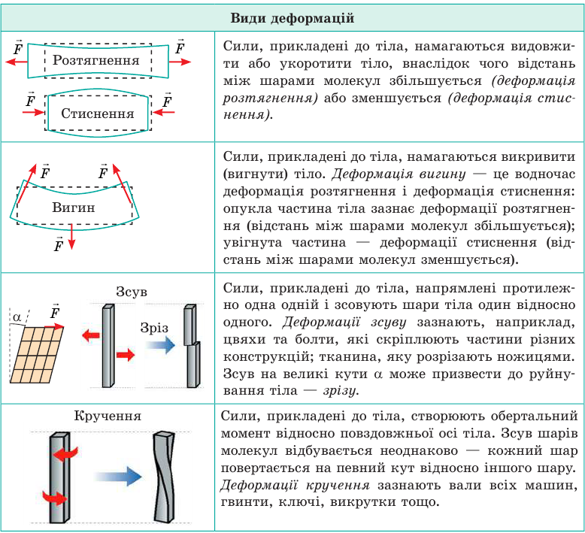
ОСНОВИ МЕХАНІКИ СУЦІЛЬНОГО СЕРЕДОВИЩА

Slide 15
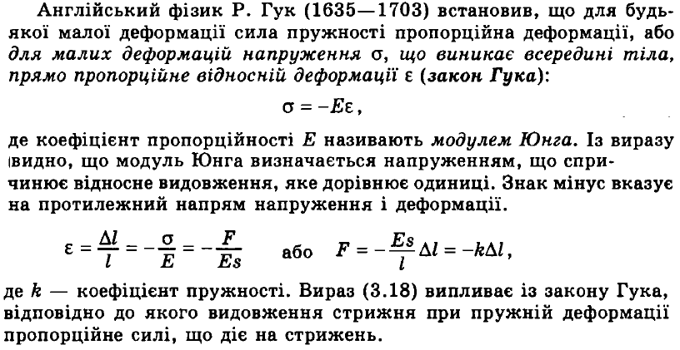
ОСНОВИ МЕХАНІКИ СУЦІЛЬНОГО СЕРЕДОВИЩА

Slide 16
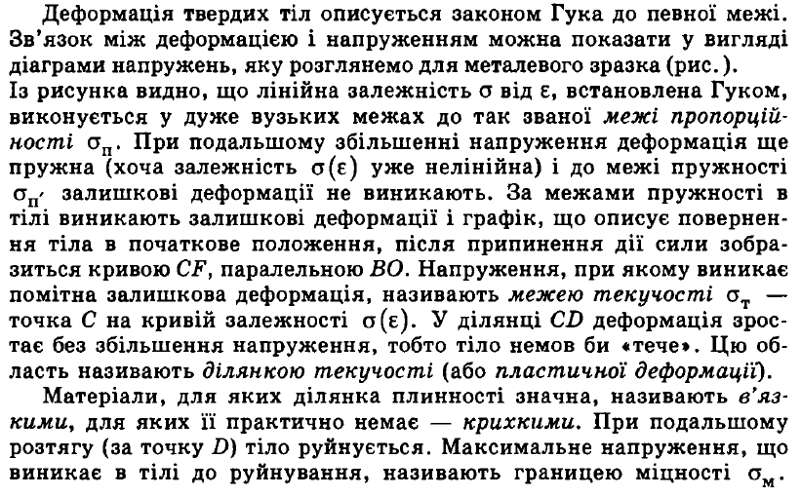
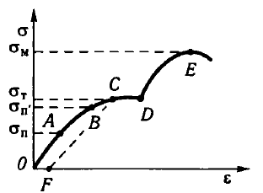
ОСНОВИ МЕХАНІКИ СУЦІЛЬНОГО СЕРЕДОВИЩА

Slide 17
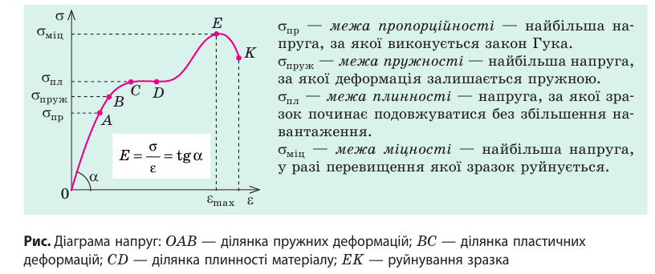
ОСНОВИ МЕХАНІКИ СУЦІЛЬНОГО СЕРЕДОВИЩА

Slide 18
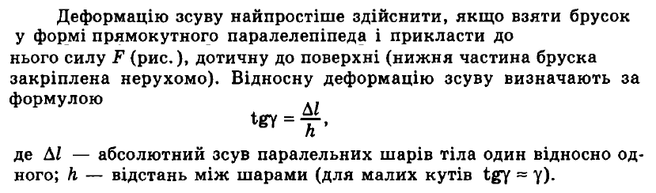
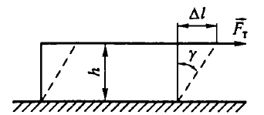
ОСНОВИ МЕХАНІКИ СУЦІЛЬНОГО СЕРЕДОВИЩА

